Slide 1


Об утверждении
федеральных образовательных программ
начального, основного, среднего общего образования

Slide 2





Внесение изменений
№ФЗ-273 «Об образовании в Российской Федерации»
ФООП-учебно-методическая документация, определяющая единые для РФ базовые объем и содержание образования определённого уровня, планируемые результаты освоения образовательных программ
федеральные рабочие программы
учебных предметов,
курсов, дисциплин
федеральный
учебный план
федеральный календарный
учебный график
федеральная рабочая программа воспитания
федеральный
календарный план воспитательной работы
ФЕДЕРАЛЬНЫЕ РАБОЧИЕ ПРОГРАММЫ ПО УЧЕБНЫМ ПРЕДМЕТАМ-НЕПОСРЕДСТВЕННОЕ ПРИМЕНЕНИЕ ПРИ РЕАЛИЗАЦИИ ОБЯЗАТЕЛЬНОЙ ЧАСТИ ОБРАЗОВАТЕЛЬНОЙ ПРОГРАММЫ
НОО РУССКИЙ ЯЗЫК ЛИТЕРАТУРНОЕ ЧТЕНИЕ ОКРУЖАЮЩИЙ МИР | ООО, СОО РУССКИЙ ЯЗЫК, ЛИТЕРАТУРА, ИСТОРИЯ, ОБЩЕСТВОЗНАНИЕ, ГЕОГРАФИЯ, ОСНОВЫ БЕЗОПАСНОСТИ ЖИЗНЕДЕЯТЕЛЬНОСТИ

Slide 3
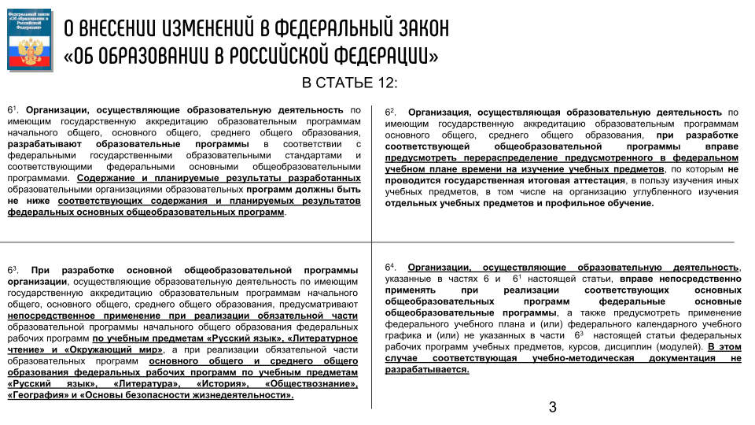
Внесение изменений
№ФЗ-273 «Об образовании в Российской Федерации»

Slide 4
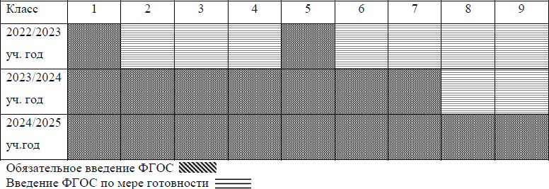
Внесение изменений
№ФЗ-273 «Об образовании в Российской Федерации»
ПИСЬМО МИНПРОСВЕЩЕНИЯ РОССИИ ОТ 15.02.2022 № АЗ- 113/03
Федеральный закон № 371-ФЗ «О внесении изменений в
Федеральный закон «Об образовании в
Российской Федерации»
ПРИКАЗ от 31 мая 2021 г. N 287
«ОБ УТВЕРЖДЕНИИ
ФЕДЕРАЛЬНОГО ГОСУДАРСТВЕННОГО
ОБРАЗОВАТЕЛЬНОГО СТАНДАРТА
ОСНОВНОГО ОБЩЕГО ОБРАЗОВАНИЯ»
прием на обучение в соответствии с федеральным государственным
образовательным стандартом основного общего образования, утвержденным
приказом министерства образования и науки российской федерации от 17 декабря 2010 г.
…, прекращается 1 сентября 2022 года.
П. 4. статья 3:
Основные общеобразовательные
программы подлежат приведению в соответствие с федеральными основными общеобразовательными программами не позднее 1 сентября 2023 года.

Slide 5
ВАРИАНТ 1:
2023-2024 учебный год: АЛГОРИТМ ДЕЙСТВИЙ
Алгоритм действия
ПЕРЕХОД НА
ОБНОВЛЕННЫЙ ФГОС
ОБЩЕГО ОБРАЗОВАНИЯ *
1.
2.
3.
РЕШЕНИЕ О ПЕРЕХОДЕ НА ОБНОВЛЕННЫЙ ФГОС ОБЩЕГО ОБРАЗОВАНИЯ НА РЕГИОНАЛЬНОМ/ МУНИЦИПАЛЬНОМ/ ШКОЛЬНОМ УРОВНЯХ
НАПРИМЕР, 1-4/ 5-6/ 10 кл.
РАЗРАБАТЫВАЕМ ООП В СООТВЕСТВИЕ С ФООП
ПРИВОДИМ РАБОЧИЕ ПРОГРАММЫ ПО УЧЕБНЫМ ПРЕДМЕТАМ В СООТВЕТСТВИЕ ФЕДЕРАЛЬНЫМ РАБОЧИМ ПРОГРАММАМ
ИСПОЛЬЗУЕМ КОНСТРУКТОР РП
*
Приказ Министерства просвещения Российской Федерации от 31.05.2021 № 286 «Об утверждении федерального государственного образовательного стандарта начального общего образования»(Зарегистрирован 05.07.2021 № 64100)
Приказ Министерства просвещения Российской Федерации от 31.05.2021 № 287 «Об утверждении федерального государственного образовательного стандарта основного общего образования» (Зарегистрирован 05.07.2021
№ 64101)
Приказ Министерства просвещения Российской Федерации от 12.08.2022 № 732 «О внесении изменений в федеральный государственный образовательный стандарт среднего общего
образования» (Зарегистрирован 12.09.2022 № 70034)

Slide 6
Алгоритм действия
ПРОДОЛЖАЕМ РАБОТУ ПО ПРЕДЫДУЩЕЙ ВЕРСИИ ФГОС ОБЩЕГО ОБРАЗОВАНИЯ*
ВАРИАНТ 2:
7-9 кл.
ТРЕБОВАНИЕ: ПРИВЕСТИ ООП В СООТВЕСТВИЕ ФООП
1
11 КЛАСС
ПРОДОЛЖАЕТ ОБУЧЕНИЕ БЕЗ ИЗМЕНЕНИЙ!!!
ВНОСИМ ИЗМЕНЕНИЯ В ДЕЙСТВУЮЩУЮ ООП, УТВЕРЖДАЕМ ИЗМЕНЕНИЯ СООТВЕТСТВУЮЩИМ ЛОКАЛЬНЫМ
АКТОМ ОО
2
ПРИВОДИМ ДЕЙСТВУЮЩУЮ РП ПО ПРЕДМЕТУ В СООТВЕСТВИЕ ТРЕБОВАНИЯМ К РЕЗУЛЬТАТАМ ОСВОЕНИЯ ПРОГРАММЫ СООТВЕТСТВУЮЩЕГО УРОВНЯ
(УКАЗАНЫ В ФООП)
ВНИМАНИЕ: РП В КОНСТРУКТОРЕ НЕ СОЗДАВАТЬ!
3
*
Приказ Министерства образования и науки Российской Федерации от 6 октября 2009 г.
№ 373 «Об утверждении и введении в действие федерального государственного образовательного стандарта начального общего образования
Приказ Министерства образования и науки Российской Федерации от 17 декабря 2010 г.
№ 1897 «Об утверждении федерального государственного образовательного стандарта основного общего образования»
Приказ Министерства образования и науки Российской Федерации от 17 мая 2012 г. № 413 «Об утверждении и введении в действие федерального государственного образовательного стандарта среднего общего образования»

Slide 7


2 ОСНОВНЫЕ ОБРАЗОВАТЕЛЬНЫЕ
ПРОГРАММЫ НА УРОВЕНЬ ОБРАЗОВАНИЯ
ПРИМЕР!!!
1 1-4/ 5-6/ 10 кл.
2
7-9 кл.
ПРИКАЗЫ ОБ УТВЕРЖЕДНИИ
ПРИКАЗЫ ОБ УТВЕРЖДЕНИИ
ОБНОВЛЕННЫХ ФГОС ОБЩЕГО
ФГОС ОБЩЕГО ОБРАЗОВАНИЯ **
+
ФООП
ОБРАЗОВАНИЯ(2021 Г.)*
+
ФООП
РАСПРЕДЕЛЕНИЕ ПРЕДМЕТНЫХ РЕЗУЛЬТАТОВ И СОДЕРЖАНИЯ ПО ГОДАМ ОБУЧЕНИЯ
РАСПРЕДЕЛЕНИЕ ПРЕДМЕТНЫХ РЕЗУЛЬТАТОВ И СОДЕРЖАНИЯ НА УРОВЕНЬ ОБУЧЕНИЯ
** Приказ Министерства образования и науки Российской Федерации от 6 октября 2009 г. № 373 «Об утверждении и введении в действие федерального государственного образовательного стандарта начального общего образования»
*
Приказ Министерства просвещения Российской Федерации от 31.05.2021 № 286 «Об утверждении федерального государственного образовательного стандарта начального общего
образования»(Зарегистрирован 05.07.2021 № 64100)
Приказ Министерства просвещения Российской Федерации от 31.05.2021 № 287 «Об утверждении федерального государственного образовательного стандарта основного общего образования» (Зарегистрирован 05.07.2021 № 64101)
Приказ Министерства образования и науки Российской Федерации от 17 декабря 2010 г. № 1897 «Об утверждении федерального государственного образовательного стандарта основного общего образования»
Приказ Министерства просвещения Российской Федерации от 12.08.2022 № 732 «О внесении изменений в федеральный государственный образовательный стандарт среднего общего образования» (Зарегистрирован 12.09.2022 № 70034)
Приказ Министерства образования и науки Российской Федерации от 17 мая 2012 г. № 413 «Об утверждении и введении в действие федерального государственного образовательного стандарта среднего общего образования»

Slide 8
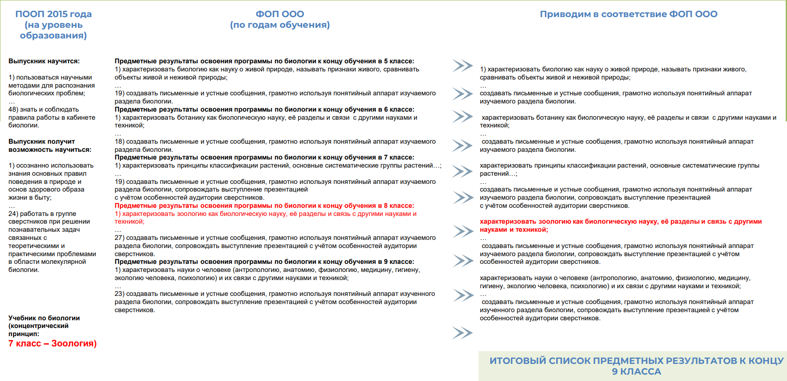
Предметные результаты
(продолжаем работу по предыдущей версии ФГОС)

Slide 9
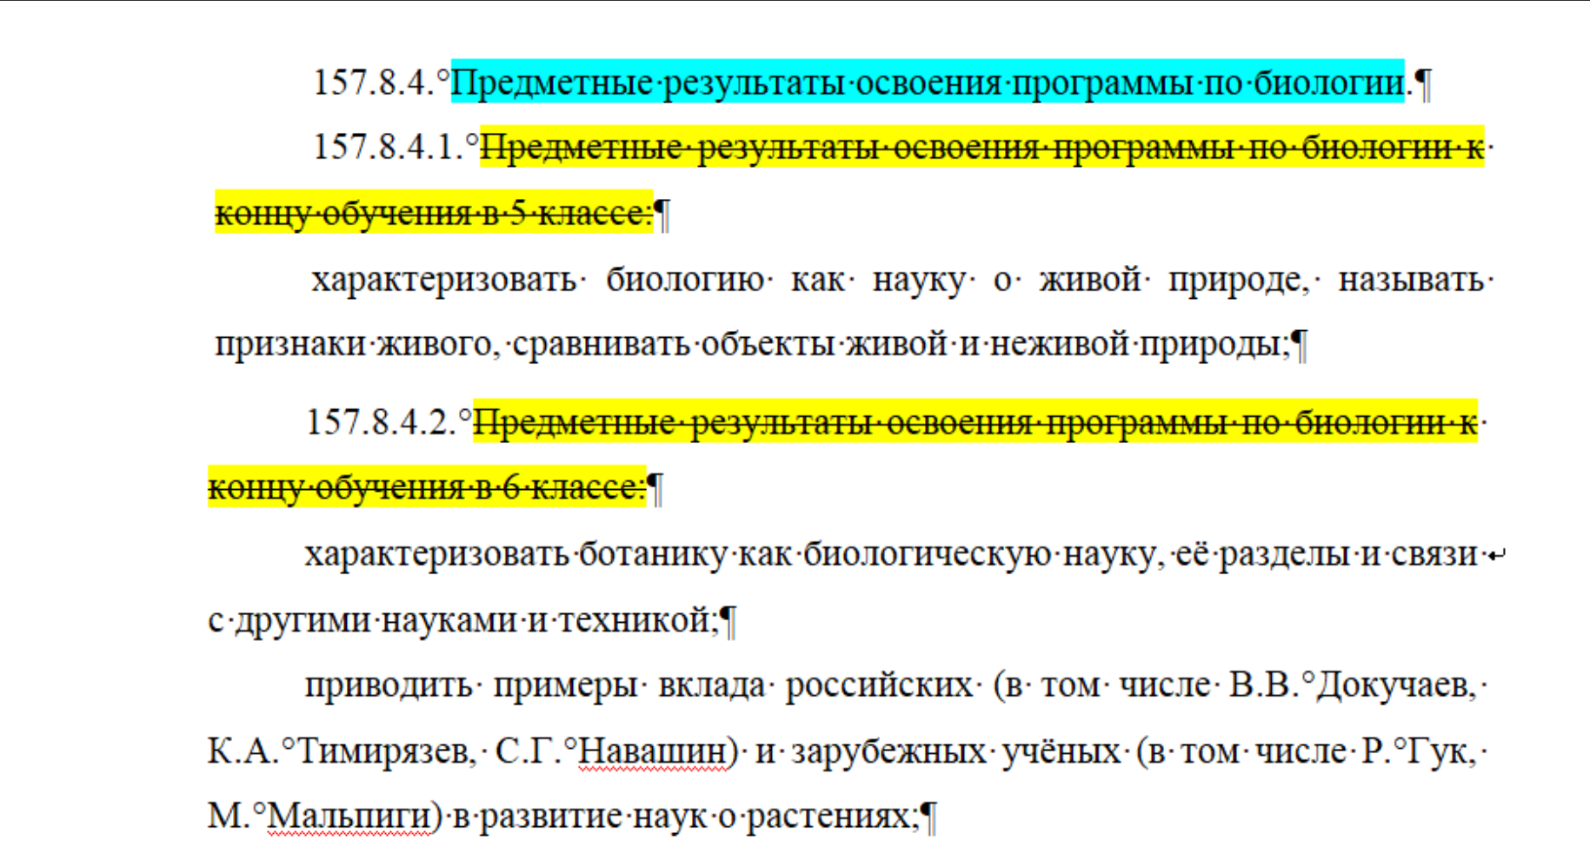
Предметные результаты
(продолжаем работу по предыдущей версии ФГОС)

Slide 10


Онлайн-сервисы
Методические материалы по внедрению ФООП:
https://edsoo.ru
Шаблоны, позволяющие создавать рабочие программы:
https://edsoo.ru/constructor/
Нормативные документы:
https://edsoo.ru/Normativnie_dokumenti.htm

Slide 11
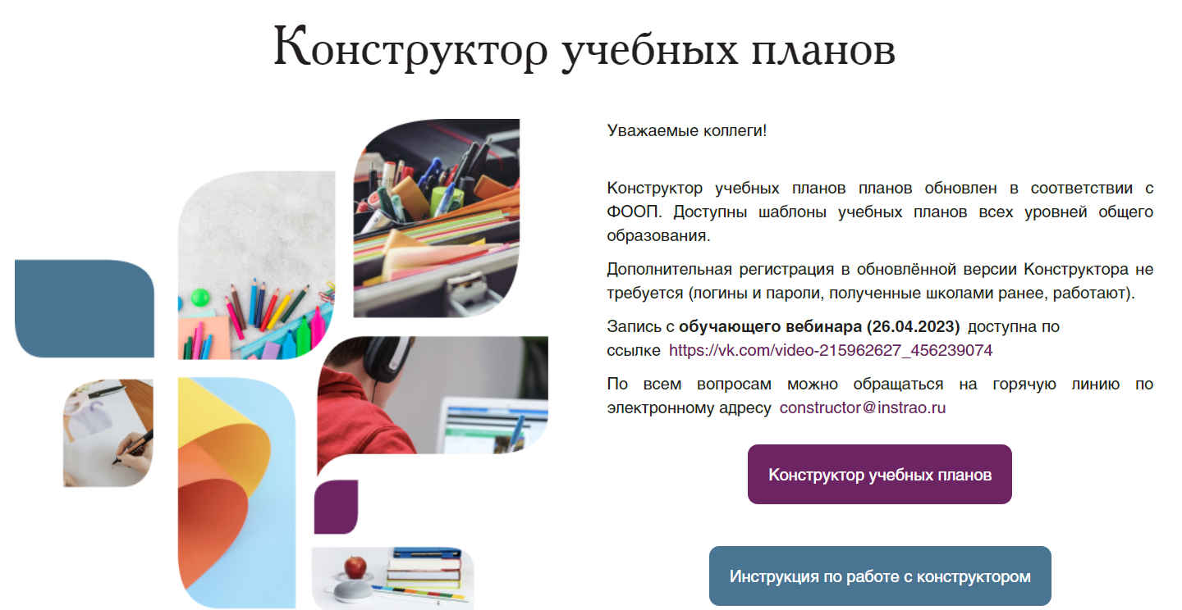
Онлайн-сервисы
Методические материалы по внедрению ФООП:
https://edsoo.ru
Шаблоны, позволяющие создавать учебные планы:
https://edsoo.ru/Konstruktor_uchebnih_pla.htm
Нормативные документы:
https://edsoo.ru/Normativnie_dokumenti.htm

Slide 12
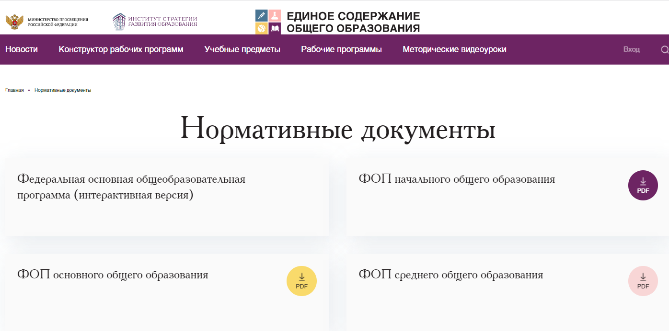
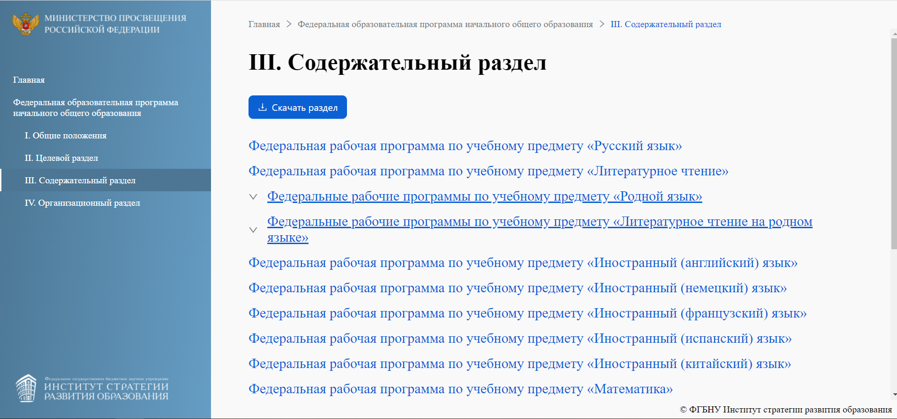
Интерактивная версия
Федеральная основная общеобразовательная программа (интерактивная версия):
https://static.edsoo.ru/projects/fop/index.html

Slide 13
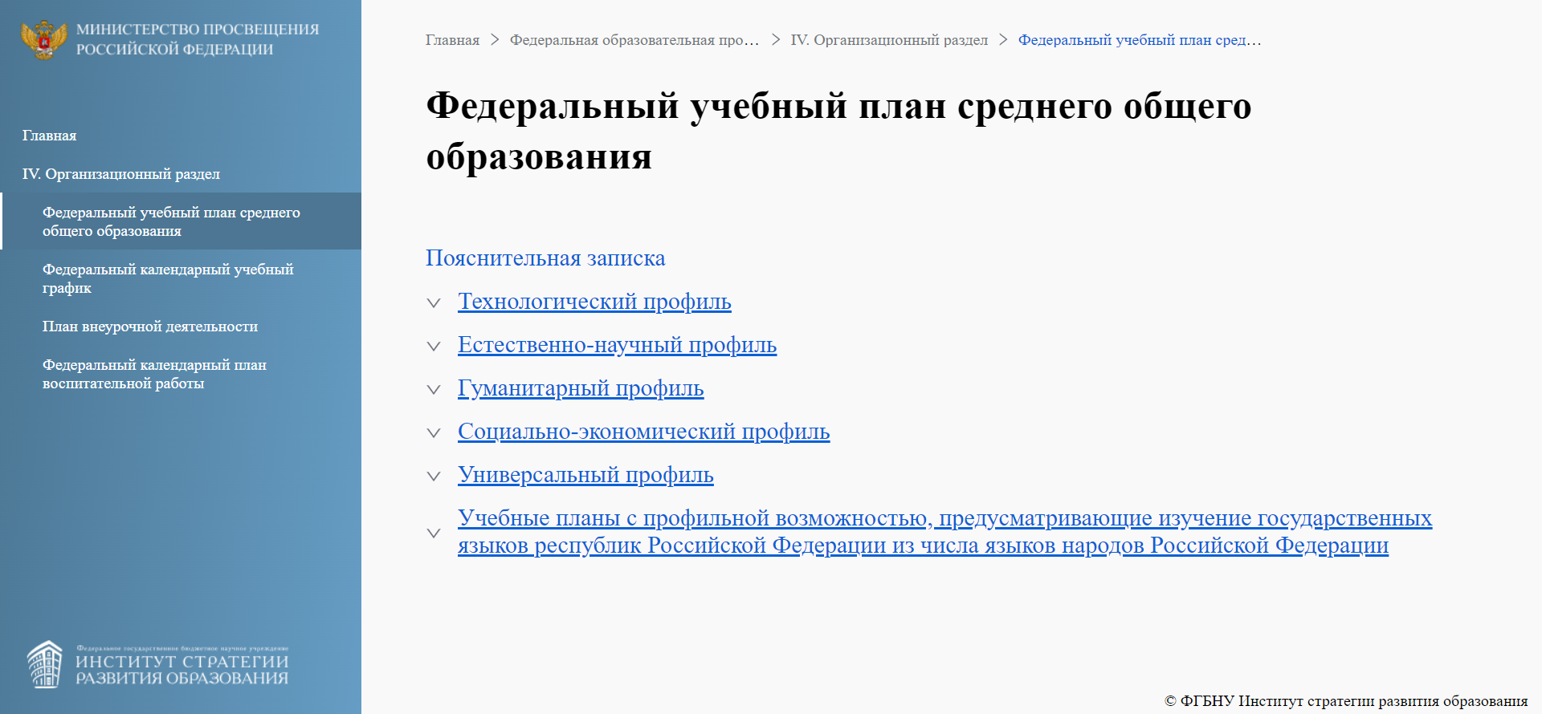
Интерактивная версия
Федеральная основная общеобразовательная программа (интерактивная версия):
https://static.edsoo.ru/projects/fop/index.html

Slide 14
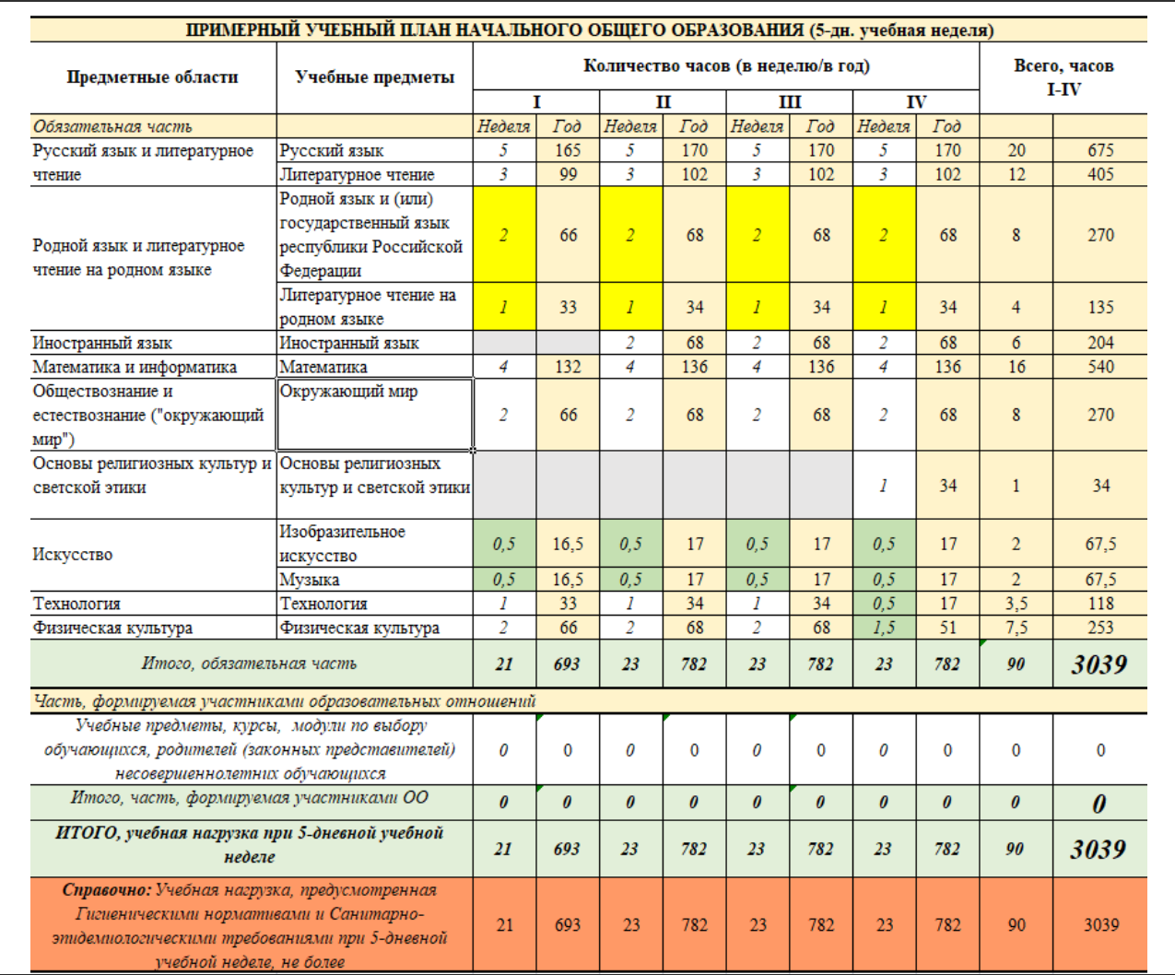
Примерные учебные планы
НОО,
5-дн. учебная неделя

Slide 15
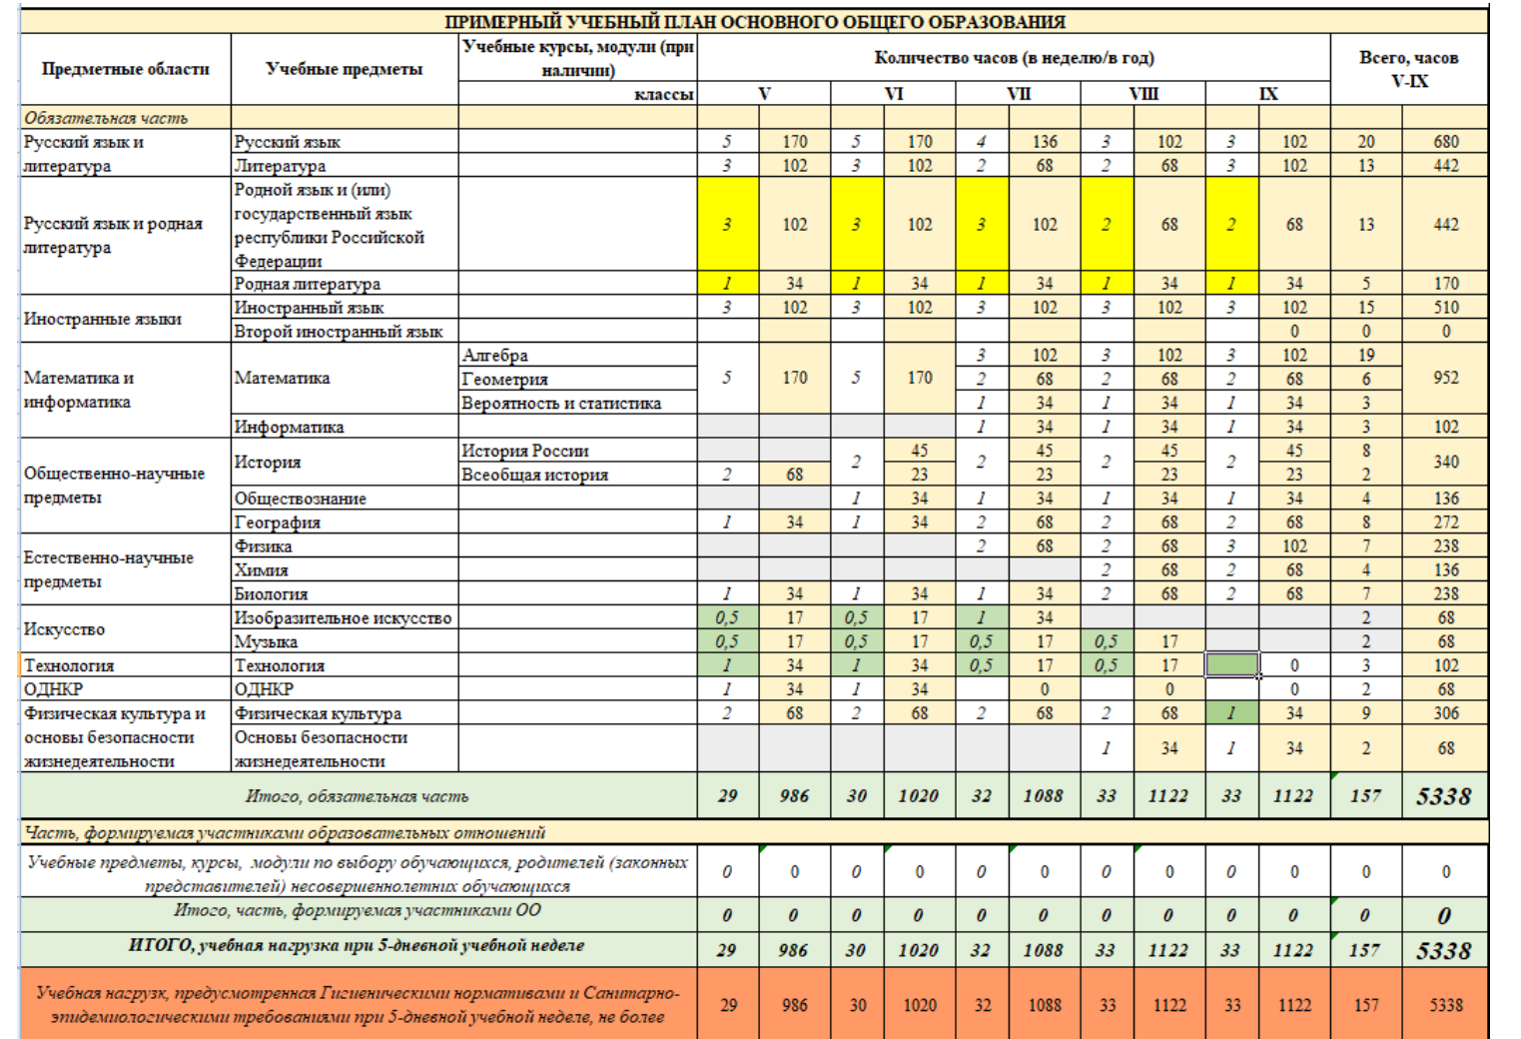
Примерные учебные планы
ООО,
5-дн. учебная неделя

Slide 16
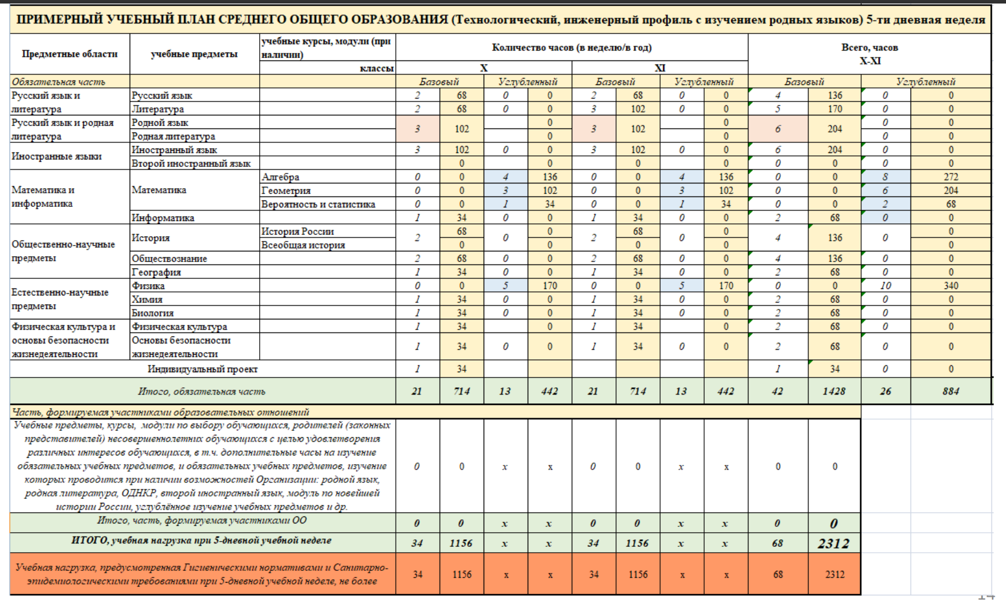
Примерные учебные планы
СОО,
Технологический, инженерный профиль,
5-дн. учебная неделя

Slide 17
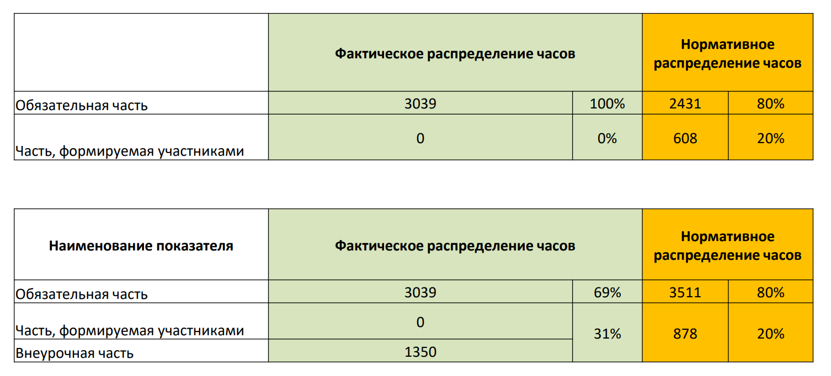
Учебные планы:
соотношение часов
НОО

Slide 18
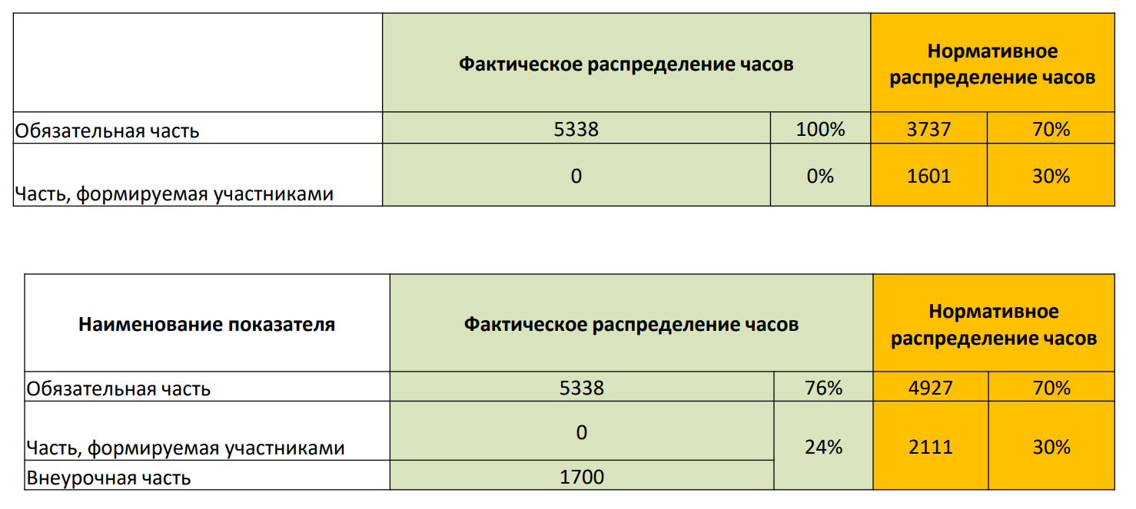
Учебные планы:
соотношение часов
ООО

Slide 19
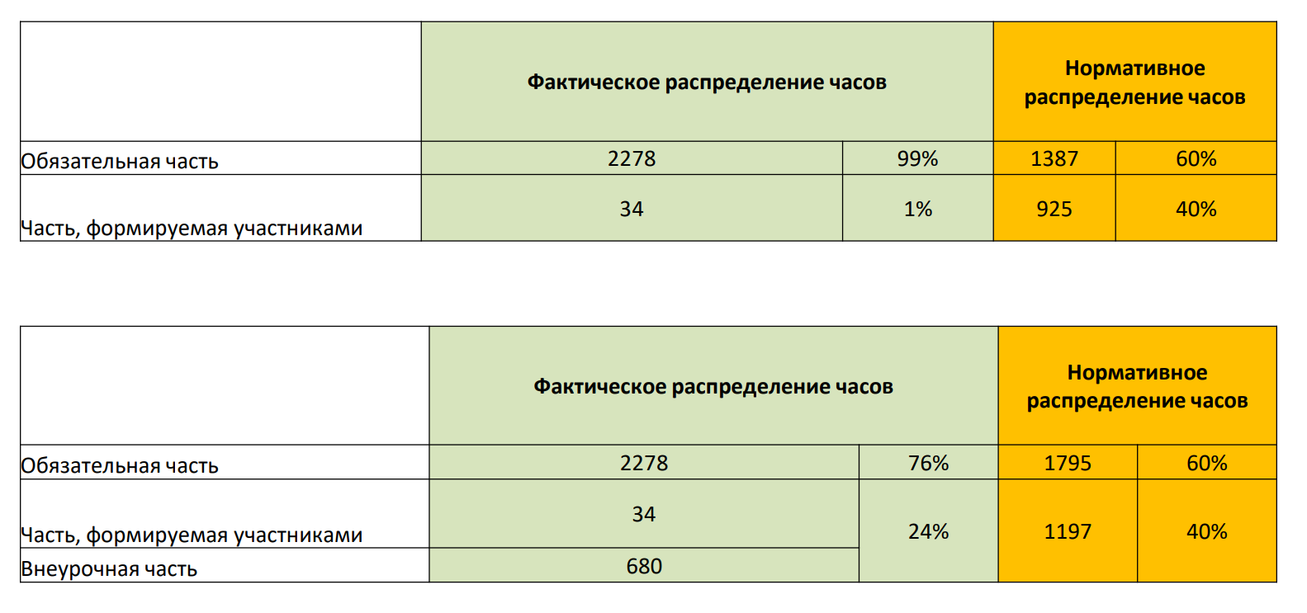
Учебные планы:
соотношение часов
СОО

Slide 20
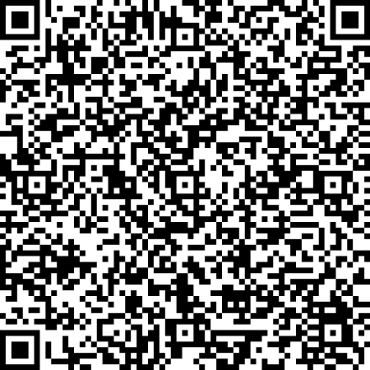
Остались вопросы?
Свяжитесь с нами
Сайт:
https://quick.apkpro.ru/q/kUFcaPXR
Электронная почта: cpm@iro-49.ru
Телефон: +7(4132) 617731
Время работы:
09:00 - 17:00
понедельник - пятница
Отсканируйте код QR, чтобы перейти на сайт

